Slide 1
Deskundigheid en organisatie
W18 PW
Les 6

Slide 2
eindopdracht
Eén verslag:
Alle opdrachten uit de les (uitgebreid beschreven)
Individuele reflectie aan de hand van een eigen gekozen methode (STRAK, STARRT, STARR, Korthangen, etc.)
Maandag 22 juni inleveren (= vandaag)

Slide 3
Motiveren van kinderen
Wat zetten jullie momenteel zelf in om kinderen te motiveren?
En wat is daarvan het resultaat? Werkt het?

Slide 4
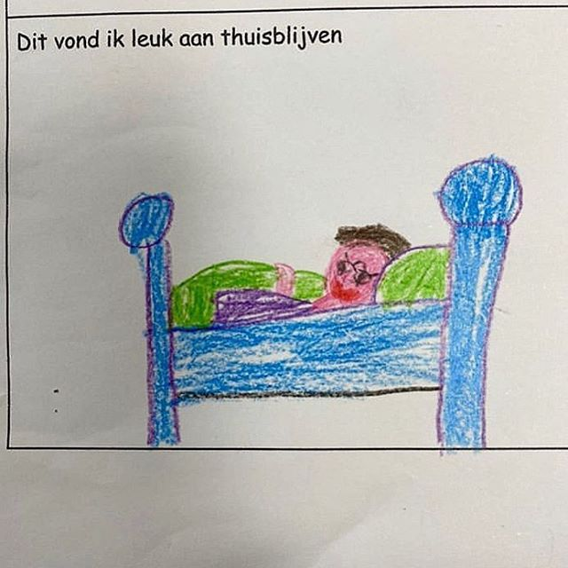
Motiveren van kinderen - aandachtspunten
Erken (teleurgestelde) gevoelens van het kind
Vanuit je kracht handelen (niet vanuit je macht)
Omhels hun imperfecties
Uit je waardering
Geef zelf het goede voorbeeld
Wees duidelijk in wat je verwacht
Positieve benadering

Slide 5
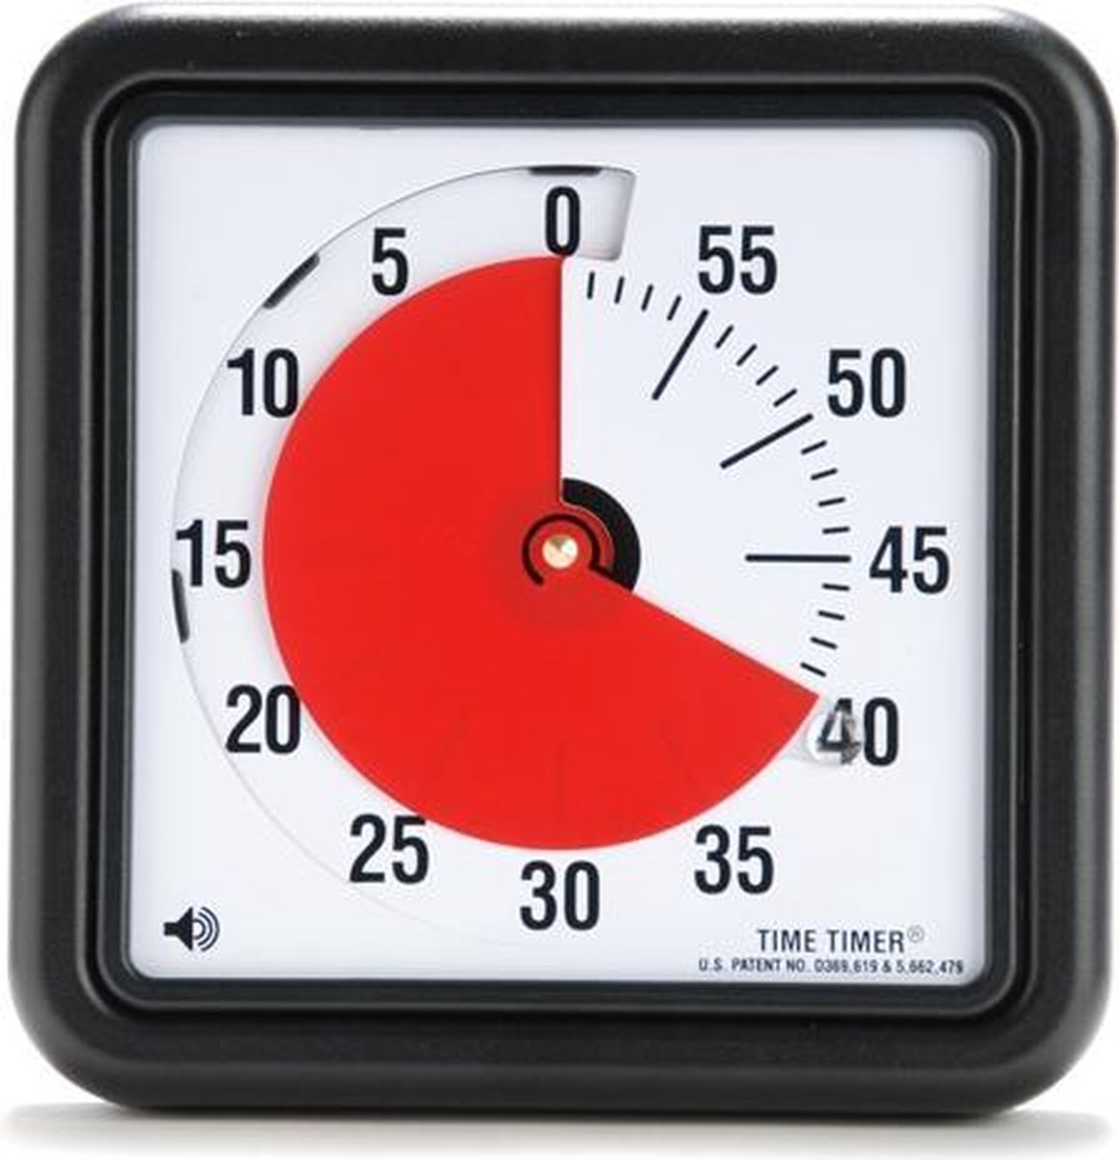
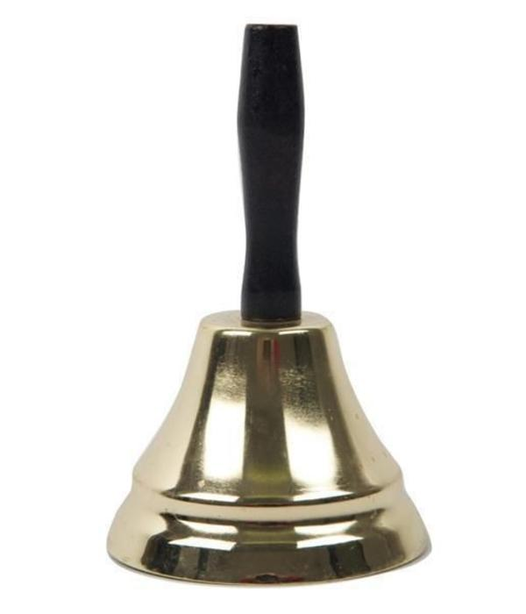
Motiveren van kinderen
Gesprek voeren (één op één)
Gebruik een tijdslimiet
Compromis sluiten/afspraak maken
Belonen (wat is een nadeel van belonen?)
Liedjes inzetten (+ attribuut)

Slide 6
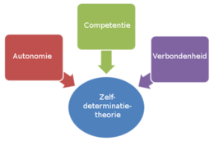
Zelfdeterminatie theorie
= intrinsieke motivatie afhankelijk van drie basisbehoeften (uit jezelf gemotiveerd raken)
Autonomie
Competentie
Verbondenheid

